Slide 1
www.digital-boomer.eu
Navigieren in der Welt der Desinformation
Zur Verfügung gestellt von: University of Dubrovnik

Slide 2
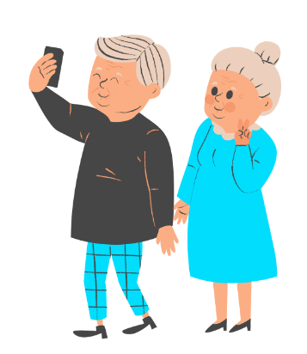
Index
Definition von Desinformation und ihre Auswirkungen auf die Gesellschaft
Häufige Formen der Desinformation
Die Motive hinter Desinformation verstehen
Die Rolle der sozialen Medien bei der Verbreitung von Desinformation
Die Rolle von Organisationen zur Überprüfung von Fakten
1
Desinformation verstehen
Erkennen von Desinformation und legitimen Inhalten
“Rote Fahnen” der Desinformation
Tools zur Faktenüberprüfung
2
Identifizierung von Desinformation
Verantwortungsvolles Online-Verhalten
Erkennen von kognitiven Verzerrungen
Widerstandsfähigkeit gegen Desinformation aufbauen
3
Verantwortungsvolles Online-Verhalten

Slide 3
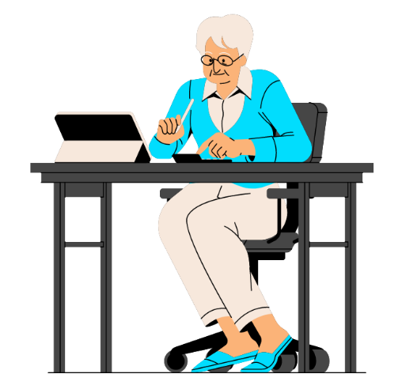
Zielsetzungen
Am Ende dieses Moduls werden Sie in der Lage sein:
Desinformation zu verstehen, einschließlich ihrer Definition, gängiger Formen und ihrer Auswirkungen auf den Einzelnen und die Gesellschaft.
Ihre Fähigkeiten zum kritischen Denken zu entwickeln und zu verbessern, die es Ihnen ermöglicht, Informationen kritisch zu bewerten und diese Fähigkeiten anzuwenden, um potenzielle Desinformationen zu erkennen und zu beurteilen.
grundlegende Techniken der Faktenüberprüfung anzuwenden, um Informationen zu verifizieren, bevor sie weitergegeben werden, und
verantwortungsvolles Online-Verhalten verstehen.

Slide 4
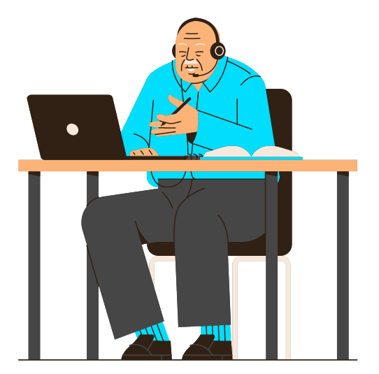
1. Das Verständnis von Desinformation

Slide 5
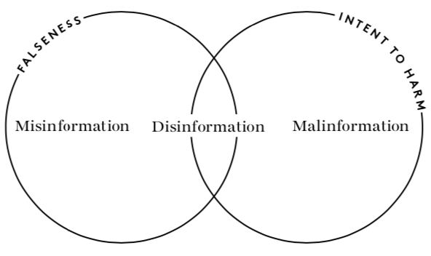
1.1. Definition von Desinformation
Desinformation, Fehlinformation und Desinformation
Desinformation ist eine falsche oder irreführende Information, die absichtlich mit dem Ziel verbreitet wird, andere zu täuschen oder zu manipulieren.
Fehlinformationen sind falsche oder ungenaue Informationen, die ohne die Absicht der Täuschung verbreitet werden. Sie kann aus verschiedenen Gründen entstehen, z. B. durch Missverständnisse, Fehlinterpretationen oder mangelndes Wissen der Person, die die Informationen weitergibt.
Falsche Informationen sind wahre Informationen, die mit der ausdrücklichen Absicht weitergegeben werden, Schaden anzurichten, den Ruf zu schädigen oder die Privatsphäre zu verletzen. Dazu gehört die absichtliche Offenlegung privater oder vertraulicher Informationen ohne Zustimmung, die Weitergabe sensibler Dokumente oder die Weitergabe persönlicher Informationen, um den Ruf einer Person zu schädigen.
Quelle: https://firstdraftnews.org/long-form-article/understanding-information-disorder/

Slide 6
Typ | Absicht | Wahrhaftigkeit der Informationen | Zweck
Desinformation | Vorsätzliche Täuschung | Falsch oder irreführend | Täuschung, Manipulation, Beeinflussung der öffentlichen Meinung
Fehlinformationen | Unbeabsichtigte Weitergabe | Falsch oder ungenau | Mangelndes Wissen, Missverständnisse
Fehlinformationen | Vorsätzliche Schädigung | Wahr | Schaden verursachen, den Ruf schädigen, die Privatsphäre verletzen

Slide 7
1.2. Arten von Desinformation
UNHCR (2022):
Gefälschter Inhalt: Völlig falscher Inhalt;
Manipulierter Inhalt: Echte Informationen oder Bilder, die verzerrt wurden, z. B. durch eine reißerische Schlagzeile oder einen populistischen "Klick-Köder";
Gefälschte Inhalte: Nachahmung echter Quellen, z. B. unter Verwendung des Markenzeichens einer etablierten Agentur;
Irreführender Inhalt: Irreführende Informationen, z. B. ein als Tatsache dargestellter Kommentar;
Falscher Kontext: Sachlich richtiger Inhalt in Kombination mit falschen Kontextinformationen, z. B. wenn die Überschrift eines Artikels nicht dem Inhalt entspricht;
Satire und Parodie: Humorvolle, aber falsche Geschäfte, die als wahr ausgegeben werden. Es besteht keine Absicht zu schaden, aber die Leser können getäuscht werden;
Falsche Verknüpfungen: Wenn Überschriften, Bildmaterial oder Untertitel den Inhalt nicht unterstützen;
Gesponserte Inhalte: Werbung oder PR, getarnt als redaktioneller Inhalt;
Propaganda: Inhalte, die zur Steuerung von Einstellungen, Werten und Wissen verwendet werden;
Fehler: Ein Fehler, den etablierte neue Agenturen bei ihrer Berichterstattung machen.

Slide 8
1.2.1. Arten von Desinformation
Vorgefertigter Inhalt
Die Nachricht, dass Papst Franziskus Donald Trump vor den US-Präsidentschaftswahlen 2016 unterstützt hat, war erfunden - eine Falschinformation, die absichtlich erstellt und verbreitet wurde, um zu täuschen.
Quelle: https://firstdraftnews.org/long-form-article/understanding-information-disorder/

Slide 9
1.2.2. Arten von Desinformation
Manipulierter Inhalt
Ein gefälschtes Foto, das den Peking-freundlichen Politiker Junius Ho zeigt, wie er bei einer Demonstration für Demokratie in Hongkong die amerikanische Flagge schwenkt, wurde in den sozialen Medien verbreitet.
Quelle: https://factcheck.afp.com/image-has-been-doctored-photo-hong-kong-politician-junius-ho-waving-chinese-flag-beijing

Slide 10
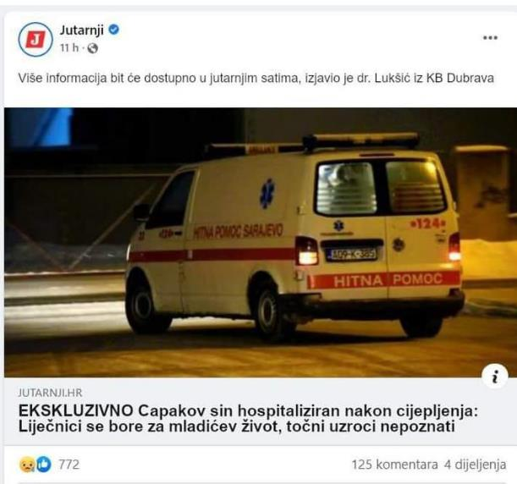
1.2.3. Arten von Desinformation
Gefälschter Inhalt
Die führende kroatische Zeitung: Jutarnji list veröffentlichte angeblich die Falschmeldung, dass der Sohn des HZJZ-Direktors Krunoslav Capak nach einer Impfung ins Krankenhaus eingeliefert wurde. Die ursprüngliche Schlagzeile wurde geändert, um eine irreführende Darstellung zu schaffen, und einer zuverlässigen Quelle zugeschrieben.
Quelle: https://www.jutarnji.hr/vijesti/hrvatska/mrezama-se-siri-lazna-vijest-ne-capakov-sin-nije-zavrsio-u-bolnici-i-jutarnji-to-nikad-nije-objavio-15121369

Slide 11
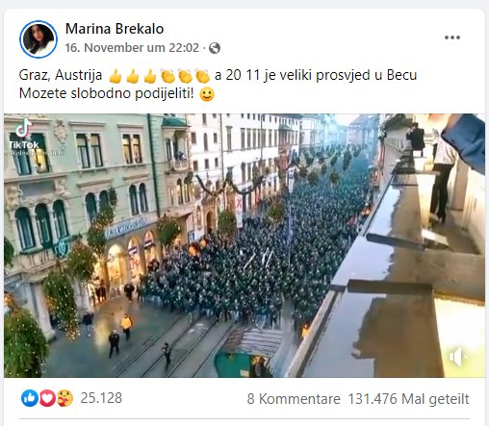
1.2.4. Arten von Desinformation
Falscher Kontext
Das Foto zeigt 6.000 Fans von Borussia Mönchengladbach beim Spiel gegen Wolfsburg in der Merkur Arena in Graz, Österreich und wurde auf Facebook als angeblicher Protest gegen die Covid 19 Maßnahmen in Graz, Österreich, veröffentlicht.
Quelle: https://www.24sata.hr/news/navijacku-povorku-iz-graza-je-objavila-kao-korona-prosvjed-milas-zasto-sto-imate-od-toga-797784

Slide 12
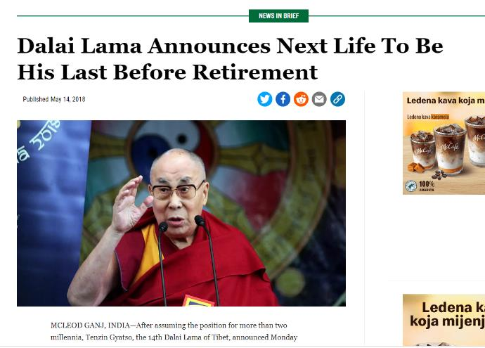
1.2.5. Arten von Desinformation
Satire und Parodie
Das Satiremagazin The Onion veröffentlichte einen Witz, wonach der Dalai Lama plant, sich nach einem weiteren Leben zurückzuziehen. Viele Leser*innen hielten dies für eine korrekte Information.
Quelle: https://www.theonion.com/dalai-lama-announces-next-life-to-be-his-last-before-re-1826007993

Slide 13
1.3.6. Arten von Desinformation
Falsche Verbindungen
Die Überschrift war überbetont oder irreführend, um eine Person zum Klicken auf einen Link zu verleiten. Sobald der Link angeklickt wird, wird der/die Nutzer*in auf eine andere Website umgeleitet, die zahlreiche Werbung und manchmal auch bösartige Inhalte enthält.
Quelle: https://ethicalmediatraining.eu/training/activities/media-disinformation/

Slide 14
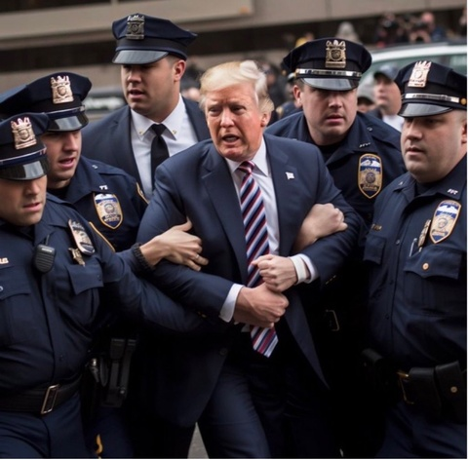
1.3. Cheapfakes & Deepfakes
Cheapfakes beziehen sich auf manipulierte oder bearbeitete Medien, die relativ einfach und kostengünstig zu erstellen sind. In der Regel handelt es sich dabei um einfache Änderungen an Bildern oder Videos, wie das Hinzufügen oder Entfernen von Elementen, das Ändern des Kontexts oder die Anwendung einfacher Filter.
Bei Deepfakes handelt es sich um hochgradig realistische und ausgefeilte manipulierte Medien, die mithilfe von Deep-Learning-Algorithmen und Techniken der künstlichen Intelligenz (KI) erstellt werden.
Deepfake mit Ai erstellt

Slide 15
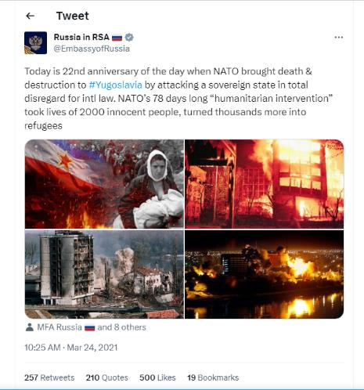
1.3.1. Beispiel für billige Fälschungen
Quelle: https://en.ejo.ch/ethics-quality/the-cheapfake-photo-trend-fuelling-dangerous-propaganda
Ein Reuters-Foto von 1999, das eine albanische Frau zeigt, die versucht, nach Nordmazedonien einzureisen, wurde später verändert. Das manipulierte Bild, das als Propaganda verbreitet wurde, stellt die Frau fälschlicherweise als serbisches Opfer eines Bombenangriffs dar (NATO), wie die russische Botschaft auf Twitter mitteilte.

Slide 16
1.4. Verschwörungstheorien
Verschwörungstheorien sind Erklärungen oder Überzeugungen, die von einem geheimen, oft ruchlosen Komplott einer Gruppe von Personen oder Organisationen ausgehen, um Ereignisse zu manipulieren oder bestimmte Ergebnisse zu kontrollieren. Diese Theorien beinhalten in der Regel Behauptungen über versteckte Pläne, Vertuschung und geheime Absprachen zwischen mächtigen Personen. Verschwörungstheorien haben oft keine glaubwürdigen Beweise und beruhen auf Spekulationen, Fehlinterpretationen oder der Erfindung von Fakten. Sie können ein breites Spektrum von Themen abdecken, von Politik und Regierung bis hin zu Gesundheit, Wissenschaft und Popkultur. Verschwörungstheorien können erhebliche soziale und psychologische Auswirkungen haben, die öffentliche Meinung beeinflussen, Misstrauen fördern und manchmal zu schädlichen Handlungen führen.
Verschwörungstheorie | Beschreibung
9/11 Inside Job | Behauptungen, dass die Anschläge vom 11. September in den Vereinigten Staaten von der Regierung inszeniert wurden, um politische Ziele zu fördern oder militärische Aktionen zu rechtfertigen.
Mondlandungs-Hoax | Legt nahe, dass die Apollo-Mondlandungen von der NASA als Teil einer größeren Verschwörung zur Täuschung der Öffentlichkeit gefälscht wurden.
Illuminati Kontrolle | Es wird behauptet, dass ein Geheimbund namens Illuminati das Weltgeschehen, Regierungen und wichtige Institutionen kontrolliert, um das Weltgeschehen zu manipulieren.
Chemtrails | Glaubt, dass die Kondensstreifen von Flugzeugen in Wirklichkeit chemische oder biologische Stoffe sind, die von der Regierung zu nicht genannten Zwecken versprüht werden.
COVID-19 Biowaffe | geht davon aus, dass die COVID-19-Pandemie absichtlich erzeugt oder als Biowaffe freigesetzt wurde und nicht auf natürliche Weise entstanden ist.

Slide 17
1.5. Fake News & Pseudo-Medien
Unter Fake News versteht man absichtlich gefälschte oder irreführende Informationen, die als legitime Nachrichten präsentiert werden. Dazu können falsche Geschichten, manipulierte Bilder oder Videos und irreführende Schlagzeilen gehören, die über verschiedene Kanäle wie soziale Medien, Websites und traditionelle Medien verbreitet werden. Fake News zielen oft darauf ab, Leser*innen zu täuschen oder zu manipulieren, emotionale Reaktionen hervorzurufen oder bestimmte Ziele zu fördern. Es ist wichtig, Quellen kritisch zu bewerten und Informationen auf ihre Richtigkeit hin zu überprüfen, um zu verhindern, dass man auf Fake News hereinfällt, und um die Verbreitung genauer und zuverlässiger Informationen zu fördern.
Pseudomedien sind Medien oder Plattformen, die betrügerische oder irreführende Praktiken anwenden und sich als legitime Nachrichten- oder Informationsquellen ausgeben, ohne journalistische Integrität zu besitzen oder ethische Standards einzuhalten. Pseudomedien können absichtlich falsche oder verzerrte Informationen verbreiten, Fakten manipulieren oder Sensationsmeldungen verbreiten, um Aufmerksamkeit zu erregen oder bestimmte Darstellungen zu fördern.

Slide 18
1.6. Die Motive der Desinformation
Politische Manipulation: Desinformation kann eingesetzt werden, um die öffentliche Meinung zu manipulieren, Wahlen zu beeinflussen oder politische Darstellungen zugunsten eines bestimmten Kandidaten, einer Partei oder einer Ideologie zu beeinflussen. Sie zielt darauf ab, Zwietracht zu säen, das Vertrauen in demokratische Prozesse zu untergraben oder geopolitische Interessen durchzusetzen.
Propaganda und Ideologie: Desinformation kann eingesetzt werden, um eine bestimmte Ideologie zu fördern, Propagandaagenden voranzutreiben oder extremistische oder separatistische Bewegungen zu unterstützen. Sie zielt darauf ab, die Wahrnehmung zu beeinflussen, Anhänger zu rekrutieren oder gegnerische Gruppen zu dämonisieren.
Wirtschaftlicher Gewinn: Desinformation kann durch finanzielle Anreize motiviert sein. Einzelpersonen oder Gruppen können falsche Informationen verbreiten, um die Besucherzahlen auf ihren Websites zu erhöhen, die Werbeeinnahmen zu steigern oder Produkte oder Dienstleistungen mit irreführenden Behauptungen zu bewerben.
Soziale Spaltung und Polarisierung: Desinformation kann gesellschaftliche Bruchlinien ausnutzen, bestehende Spannungen verschärfen und soziale Spaltungen vertiefen. Durch die Verstärkung kontroverser oder spaltender Themen zielt sie darauf ab, Misstrauen zu schüren, Feindseligkeit zu erzeugen und den sozialen Zusammenhalt zu untergraben.
Persönlicher oder organisatorischer Ruf: Desinformationen können eingesetzt werden, um den Ruf von Einzelpersonen, Organisationen oder Institutionen zu schädigen. Sie zielen darauf ab, die Glaubwürdigkeit zu beschädigen, das Vertrauen zu untergraben oder persönliche oder berufliche Rivalitäten beizulegen.
Staatlich geförderte Beeinflussung: Desinformationskampagnen können von Nationalstaaten inszeniert werden, um strategische Ziele zu erreichen. Dazu kann die Verbreitung falscher Darstellungen gehören, um rivalisierende Nationen zu destabilisieren, die globale Wahrnehmung zu manipulieren oder außenpolitische Ziele zu fördern.

Slide 19
1.6.1. Veles Geschichte
Wirtschaftlicher Gewinn
Jugendliche in Veles, Mazedonien, haben mit Hilfe von Desinformationen Fake-News-Websites erstellt, um Werbeeinnahmen zu erzielen. Sie produzierten sensationslüsterne Geschichten zugunsten von Donald Trump, die in den sozialen Medien großen Anklang fanden. Die Auswirkungen auf die US-Wahlen 2016 sind zwar umstritten, aber sie haben gezeigt, wie anfällig Online-Informations-Ökosysteme für Manipulationen sind.
Quelle: https://money.cnn.com/interactive/media/the-macedonia-story/

Slide 20
1.7. Auswirkungen auf die Gesellschaft
Die wichtigsten Möglichkeiten, wie Desinformation die Gesellschaft beeinflussen kann:
Auswirkungen | Beschreibung
Untergrabung des Vertrauens | Schwindet das Vertrauen in Institutionen, Medien und Personen des öffentlichen Lebens, so dass es schwieriger wird, zwischen richtigen und falschen Informationen zu unterscheiden.
Polarisierung und Spaltung | Nutzt Spaltungen aus, schürt Feindseligkeit und trägt zu sozialer Polarisierung und Unruhen bei.
Die Manipulation der öffentlichen Meinung | Sie prägt die Erzählungen, verzerrt die öffentliche Wahrnehmung und beeinflusst Wahlen und politische Entscheidungen.
Öffentliche Gesundheit und Sicherheit | Gefährdet die öffentliche Gesundheit durch die Verbreitung falscher Informationen über medizinische Behandlungen, Impfstoffe und Notfälle im Gesundheitswesen.
Wirtschaftliche Auswirkungen | Schädigt Unternehmen und Märkte durch falsche Informationen, die den Ruf, die Aktienkurse und das Verbraucherverhalten beeinträchtigen.
Persönliche und soziale Folgen | Es schädigt den Ruf des Einzelnen, verbreitet falsche Anschuldigungen und trägt zur psychischen Belastung und zur Erosion des sozialen Zusammenhalts bei.
Fehlallokation von Ressourcen | Vergeudet Ressourcen für die Entlarvung falscher Behauptungen, die Untersuchung von Fake-News-Quellen und die Umsetzung von Maßnahmen zur Bekämpfung von Desinformation.
Bedrohungen der Demokratie | Untergräbt demokratische Prozesse durch die Manipulation von Informationen und die potenzielle Beeinflussung von Wahlergebnissen.

Slide 21
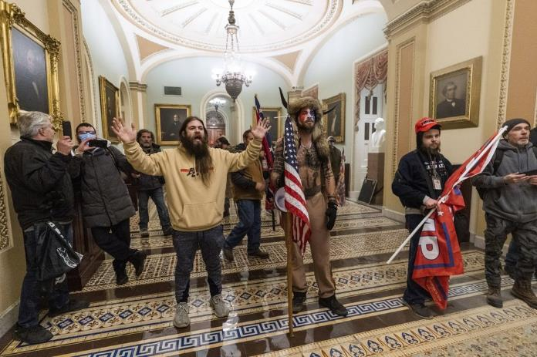
1.7.1. Beispiel für die Belagerung des Capitol Hill
Trump-Fans haben das US-Kapitol gestürmt
Desinformation spielte bei der Belagerung des Capitol Hill am 6. Januar 2021 eine wichtige Rolle. Falsche Wahlbehauptungen, Verschwörungstheorien und falsche Zuschreibungen an Antifa und BLM schürten den Glauben, die Wahl sei gestohlen worden, und radikalisierten die Menschen. Extremistische Ansichten wurden verstärkt, was zur Organisation und Koordinierung des Angriffs führte. Durch die Verbreitung falscher Darstellungen wurde die gewalttätige Absicht heruntergespielt. Der Vorfall unterstrich die gefährlichen Folgen von Desinformation und machte deutlich, dass sie in der Lage ist, realen Schaden anzurichten und demokratische Prozesse zu untergraben.
Quelle: https://apnews.com/article/us-capitol-trump-supporters-1806ea8dc15a2c04f2a68acd6b55cace

Slide 22
1.8. Die Rolle der sozialen Medien
Land | Facebook* | Instagram*
Österreich | Über 660.000 | Über 46.000
Belgien | Über 990.000 | Über 66.000
Bulgarien | Über 510.000 | Über 18.000
Kroatien | Über 410.000 | Über 21.000
Zypern | Über 189.000 | Über 21.000
Tschechische Republik | Über 600.000 | Über 30.000
Dänemark | Über 410.000 | Über 33.000
Estland | Über 77.000 | Über 9.900
Finnland | Über 180.000 | Über 30.000
Frankreich | Über 4.000.000 | Über 150.000
Deutschland | Über 3.700.000 | Über 210.000
Griechenland | Über 860.000 | Über 42.000
Ungarn | Über 450.000 | Über 21.000
Irland | Über 580.000 | Über 80.000
Italien | Über 4.000.000 | Über 170.000
Lettland | Über 180.000 | Über 10.000
Litauen | Über 210.000 | Über 11.000
Luxemburg | Über 97.000 | Über 12.000
Malta | Über 81.000 | Über 9.200
Niederlande | Über 1.000.000 | Über 104.000
Polen | Über 1.700.000 | Über 52.000
Portugal | Über 1.600.000 | Über 240.000
Rumänien | Über 1.100.000 | Über 34.000
Slowakei | Über 360.000 | Über 17.000
Slowenien | Über 220.000 | Über 12.000
Spanien | Über 3.500.000 | Über 200.000
Schweden | Über 620.000 | Über 69.000
EU insgesamt | Über 28.000.000 | Über 1.700.000
Die sozialen Medien spielen eine wichtige Rolle bei der Verbreitung von Desinformationen. Ihre einfache Nutzung und große Reichweite machen sie zu einem Nährboden für die schnelle Verbreitung falscher oder irreführender Informationen. Soziale Medienplattformen verstärken und verbreiten Fehlinformationen durch nutzergenerierte Inhalte, gefälschte Konten und algorithmische Verzerrungen. Der virale Charakter des Austauschs in den sozialen Medien kann Desinformationen schnell verstärken, was zu einer Erosion des Vertrauens, einer Polarisierung der Meinungen und potenziellen Konsequenzen in der realen Welt führt.
Vom 1. Oktober bis zum 31. Dezember 2022 die Anzahl der verschiedenen Beiträge auf Facebook, die nach der Bewertung durch Faktenprüfungsorganisationen als Desinformation gekennzeichnet wurden.
Quelle: https://disinfocode.eu

Slide 23
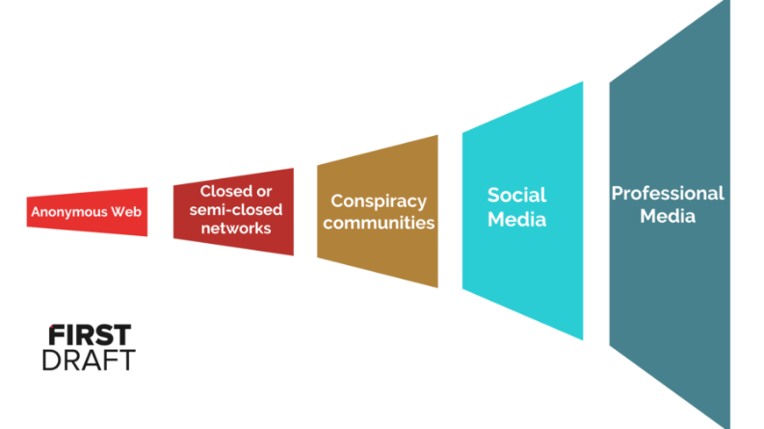
1.8.1. Die Trompete der Verstärkung
Das Diagramm veranschaulicht den Weg, den Desinformation oft nimmt: Sie beginnt bei anonymen Webplattformen, bewegt sich durch geschlossene Gruppen, Verschwörungsgemeinschaften und erreicht schließlich offene soziale Netzwerke und professionelle Medien. Desinformationsagenten versuchen, ihre Botschaft zu verbreiten, und das gelingt ihnen leider oft, wenn falsche Informationen in Nachrichtenartikel eingebettet werden.
Quelle: https://firstdraftnews.org/articles/5-lessons-for-reporting-in-an-age-of-disinformation/

Slide 24
1.9. Die Organisationen zur Überprüfung der Fakten
Fact-Checking-Organisationen sind unabhängige Einrichtungen, die sich der Bewertung der Richtigkeit und des Wahrheitsgehalts von Behauptungen widmen, die im öffentlichen Diskurs, insbesondere in den Medien und auf Online-Plattformen, aufgestellt werden. Sie beschäftigen Journalisten, Forscher und Fachexperten, um Behauptungen zu untersuchen, Beweise zu analysieren und objektive Bewertungen abzugeben. Fact-Checker verwenden verschiedene Methoden, wie z. B. die Beschaffung zuverlässiger Informationen, die Durchführung von Interviews und die Analyse von Daten, um die Gültigkeit von Aussagen zu ermitteln. Zu den bekannten Fact-Checking-Organisationen gehören PolitiFact, Snopes, FactCheck.org, AFP Fact Check, Full Fact und der Fact Checker der Washington Post. Diese Organisationen spielen eine entscheidende Rolle bei der Förderung der Wahrheit und der Bekämpfung der Verbreitung von Fehlinformationen.
Die Liste der Fact-Checking-Organisationen https://en.wikipedia.org/wiki/List_of_fact-checking_websites

Slide 25
1.9.1. Internationales Netzwerk zur Faktenüberprüfung
Das International Fact-Checking Network (IFCN) ist eine wichtige globale Organisation, die die Genauigkeit und Verantwortlichkeit im Journalismus fördert. Es legt Standards für Fact-Checking-Organisationen fest, bietet Schulungen und Ressourcen an und erleichtert den Austausch bewährter Verfahren. Darüber hinaus zertifiziert das IFCN Fact-Checker durch das transparente Verfahren des IFCN Code of Principles. Parallel dazu bringt das European Fact-Checking Standards Network Project, eine EU-Initiative, unabhängige Fact-Checking-Organisationen zusammen, um Standards für Unabhängigkeit, Transparenz und journalistische Qualität im Kampf gegen Desinformation zu definieren. Diese gemeinsamen Bemühungen verbessern die Informationsqualität und fördern das Vertrauen der Öffentlichkeit in die Medien.

Slide 26
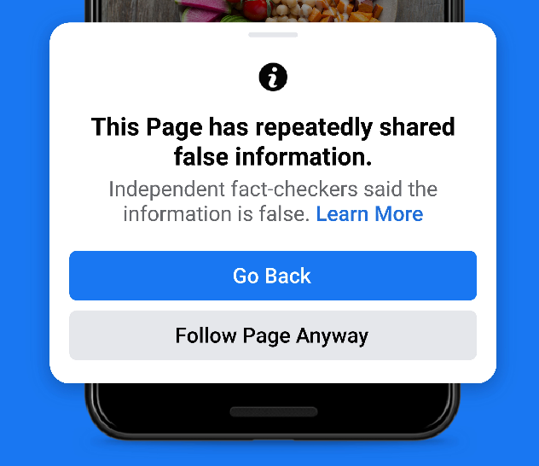
1.9.2. Meta (Facebook) und Faktenchecker
Meta arbeitet mit zertifizierten unabhängigen Faktenprüfern des International Fact-Checking Network zusammen, um Desinformation zu bekämpfen. Sie arbeiten unabhängig, um potenzielle Desinformationen auf Metas Plattformen zu überprüfen und zu bewerten. Mehr als 90 Organisationen in 60 Sprachen nehmen teil und gehen gegen virale Hoaxes und falsche Behauptungen vor. Meta und die Faktenprüfer arbeiten auf drei Arten zusammen: Identifizierung potenzieller Desinformationen, Überprüfung und Bewertung der Richtigkeit von Inhalten und Ergreifen von Maßnahmen. Wenn sich ein Inhalt als falsch herausstellt, wird seine Verbreitung erheblich eingeschränkt, Warnhinweise werden veröffentlicht und die Menschen werden benachrichtigt. Metas dreiteiliger Ansatz besteht darin, problematische Inhalte zu entfernen, zu reduzieren und darüber zu informieren. Die Fact-Checking-Partner halten sich an den IFCN-Prinzipienkodex.

Slide 27
2. Die Identifizierung von Desinformation

Slide 28
2.1. Wie erkennt man Desinformation?
Das Erkennen von Desinformationen kann eine Herausforderung sein, da sie oft realistisch erscheinen und weit verbreitet sind. Befolgen Sie diese Schritte, um Desinformationen zu analysieren und zu erkennen:
Überprüfen Sie die Quelle auf Glaubwürdigkeit und die URLs.
Achten Sie nicht nur auf die Überschrift, sondern auch auf grammatikalische Fehler und Ungereimtheiten.
Unterscheiden Sie zwischen Satire und sachlichem Inhalt.
Überprüfen Sie die Referenzen in der Geschichte und ihre Glaubwürdigkeit.
Seien Sie sich Ihrer persönlichen Voreingenommenheit bewusst und betrachten Sie die Fakten objektiv.
Quelle: https://yali.state.gov/how-to-spot-disinformation/

Slide 29
2.1.1. Seltsame URLs
Seltsame URL | Beispiel Website
abcnews.com.co | Gefälschte Nachrichtenseite, die sich als ABC News ausgibt
cnn-trending.com | Gefälschte Nachrichtenseite imitiert CNN
nytimes.com.co | Gefälschte Nachrichtenseite imitiert die New York Times
bbc-news.co.uk | Gefälschte Nachrichtenseite, die BBC News ähnelt
washingtonpost.com.co | Gefälschte Nachrichtenseite, die vorgibt, die Washington Post zu sein
huffingtonpost.com.co | Gefälschte Nachrichtenseite, die sich als The Huffington Post ausgibt
fox-news24.com | Gefälschte Nachrichtenseite imitiert Fox News
nbcnews.com.co | Gefälschte Nachrichtenseite ahmt NBC News nach
usatoday.com.co | Gefälschte Nachrichtenseite, die sich als USA Today ausgibt
zeit-nachrichten.net | Gefälschte Nachrichtenseite, die dem Time Magazine ähnelt

Slide 30
2.1.2. Wie kann ich feststellen, ob eine Quelle glaubwürdig ist?
Suchen Sie nach Inhalten, die von maßgeblichen Autoren oder angesehenen Verlagen geschrieben wurden, z. B. von anerkannten Experten auf dem Gebiet oder etablierten Medien wie der NY Times oder dem Wall Street Journal.
Prüfen Sie, ob die im Inhalt verwendeten Zitate oder Verweise auf verlässliche Quellen korrekt sind, um die Transparenz und die Nachprüfbarkeit der bereitgestellten Informationen zu gewährleisten.
Suchen Sie nach aktuellen Informationen zu Ihrem Thema, denn sie spiegeln das aktuellste Verständnis und Wissen zu diesem Thema wider.
Stellen Sie sicher, dass der Inhalt eine unvoreingenommene Analyse des Themas darstellt, bei der der Autor mehrere Perspektiven untersucht und verschiedene Standpunkte in Betracht zieht, anstatt einen bestimmten Standpunkt zu bevorzugen.
Quelle: https://hbl.gcc.libguides.com/research/credible

Slide 31
2.2. Rote Fahnen der Desinformation
“Rote Fahnen bei Fehlinformationen” | Beschreibung
Mangel an glaubwürdigen Quellen | Behauptungen ohne glaubwürdige Quellen sollten misstrauisch machen und auf mögliche Desinformation hinweisen.
Emotionaler Inhalt | Desinformation ruft oft starke Emotionen hervor, um die Leser zu manipulieren. Seien Sie vorsichtig, wenn Sie auf emotional aufgeladene Beiträge stoßen.
Querveröffentlichte Inhalte | Desinformanten verbreiten falsche Informationen, indem sie sie auf mehreren sozialen Plattformen teilen. Achten Sie auf plattformübergreifend geteilte Inhalte.
Desinformation in Memen | Memes sind zwar unterhaltsam, können aber auch eine Quelle der Desinformation sein. Seien Sie vorsichtig und überprüfen Sie die Fakten, bevor Sie Memes teilen.

Slide 32
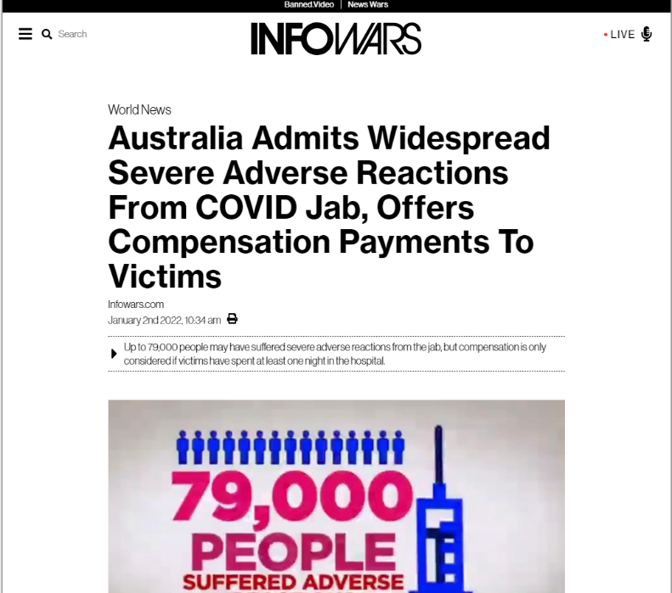
Überprüfen Sie den Domänennamen - Inforwars
Prüfen Sie den Autor -N/a
Prüfen Sie das Datum - 2. Januar 2022
Überprüfen Sie die Behauptungen und die Quellen, auf die sich der Artikel bezieht
Lesen Sie den Artikel https://www.infowars.com/posts/australia-admits-widespread-severe-adverse-reactions-from-covid-jab-already-making-compensation-payments/
Sehen Sie sich das im Artikel erwähnte Video an
https://www.youtube.com/watch?v=BzUSjTsjcac
Analyse:
In der Überschrift wird "schwerwiegende Nachteile" verwendet, aber im Video wird nur "Nachteile" erwähnt.
Text:
"7News Australia berichtete am Freitag, dass bis zu 79.000 Menschen unter schweren Nebenwirkungen der COVID-Impfung gelitten haben und die Regierung bereit ist, über 600.000 Dollar Entschädigung für einige Opfer zu zahlen.
Referenz-Videobericht:
" Schätzungsweise 79.000 Menschen haben unerwünschte Reaktionen auf Impfstoffe erlitten. Jetzt bietet die Regierung eine Entschädigung an. Bei Ansprüchen unter $20.000 ist ein Nachweis von Ihrem Arzt erforderlich. Ansprüche über 20.000 Dollar werden von einem Team von Rechtsexperten geprüft. Der höchste Betrag ist nur für die schwersten Fälle reserviert.
"Nachteilig" bezieht sich in der Regel auf etwas Schädliches, Ungünstiges oder Nachteiliges, während "schwer" auf etwas Intensives, Ernstes oder Extremes hinweist.
Fakten-Check https://seecheck.org/index.php/2022/01/19/no-79000-severe-reactions-to-covid-19-vaccines-have-been-reported-in-australia/
Falsch

Slide 33
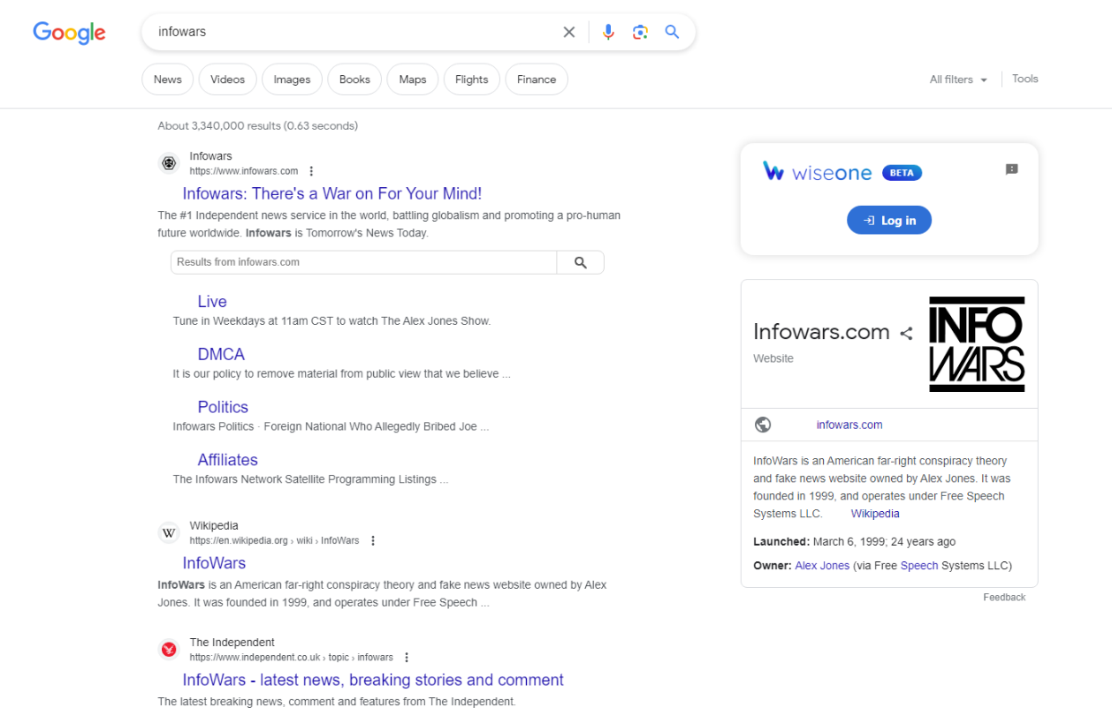

Slide 34
2.3. Tools zur Faktenüberprüfung
Bürger*innen haben Zugang zu verschiedenen Tools zur Überprüfung von Fakten, die ihnen helfen können, Informationen zu verifizieren und potenzielle Desinformationen zu erkennen. Ein beliebtes Tool ist "FactCheck.org", das unvoreingenommene Analysen von politischen Behauptungen und Nachrichtenartikeln liefert. "Snopes" ist eine weitere bekannte Plattform, die urbane Legenden, Gerüchte und Fehlinformationen verifiziert. Um Inhalte in sozialen Medien zu überprüfen, können Tools wie "Google Reverse Image Search" dabei helfen, die Echtheit von Bildern zu bestimmen. Darüber hinaus bieten Browsererweiterungen wie "NewsGuard" Glaubwürdigkeitsbewertungen für Websites, die unzuverlässige Quellen kennzeichnen. Die Bürger*innen können auch verlässliche Nachrichtenagenturen konsultieren und Datenbanken zur Überprüfung von Fakten wie "PolitiFact", "The Washington Post's Fact Checker" oder "AP Fact Check" nutzen, um genaue Informationen zu erhalten. Durch die Nutzung dieser Tools können sich die Bürger*innen aktiv am Kampf gegen Desinformation beteiligen und informierte Diskussionen fördern.
Die Liste der Werkzeuge: https://www.rand.org/research/projects/truth-decay/fighting-disinformation/search.html

Slide 35
3. Verantwortungsvolles Online-Verhalten

Slide 36
3.1. Erkennen Sie Ihre kognitiven Verzerrungen
Kognitive Verzerrungen sind inhärente Tendenzen in unserem Denken, die zu Fehleinschätzungen führen können. Für ältere Erwachsene ist es wichtig, sich dieser Voreingenommenheit bewusst zu sein, wenn sie sich in der Online-Welt bewegen. Zu den verbreiteten kognitiven Voreingenommenheiten gehören die Bestätigungsvoreingenommenheit (Bevorzugung von Informationen, die bereits vorhandene Überzeugungen bestätigen), die Verfügbarkeitsvoreingenommenheit (Verlassen auf leicht verfügbare Informationen) und die Verankerungsvoreingenommenheit (Beeinflussung durch die ursprünglich erhaltenen Informationen). Das Erkennen dieser Voreingenommenheit kann älteren Menschen helfen, Online-Inhalte mit einer kritischen Einstellung zu betrachten und zu vermeiden, dass sie sich leicht von irreführenden Informationen beeinflussen lassen.
Anzeichen für kognitive Verzerrungen erkennen
Sie achten nur auf Nachrichten, die Ihre Meinung bestätigen
Sie geben externen Faktoren die Schuld, wenn die Dinge nicht so laufen, wie Sie wollen
Den Erfolg anderer Menschen dem Glück zuschreiben, während man selbst die Lorbeeren für seine Leistungen erntet
Anzunehmen, dass alle anderen Ihre Meinungen oder Überzeugungen teilen
Ein wenig über ein Thema lernen und dann annehmen, dass man alles darüber weiß

Slide 37
3.2. Widerstandsfähigkeit gegen Desinformation aufbauen
Um sich in der Online-Welt verantwortungsvoll zu bewegen, sind einige wichtige Schritte zu beachten. Erstens: Überprüfen Sie Informationen, bevor Sie sie glauben oder weitergeben. Suchen Sie nach zuverlässigen Quellen und konsultieren Sie seriöse Organisationen, die Fakten überprüfen, und vergleichen Sie die Informationen mit Querverweisen, um ihre Richtigkeit sicherzustellen. Zweitens: Achten Sie auf emotionale Auslöser, die sich Desinformation oft zunutze macht. Seien Sie sich der Inhalte bewusst, die starke Emotionen hervorrufen, und treten Sie einen Schritt zurück, um die Glaubwürdigkeit zu bewerten und alternative Perspektiven in Betracht zu ziehen, bevor Sie reagieren oder Informationen weitergeben. Drittens: Entwickeln Sie einen kritischen Blick, wenn Sie Online-Inhalte konsumieren, indem Sie Quellen und Belege genau prüfen und Behauptungen in Frage stellen, die zu schön sind, um wahr zu sein, oder für die es keine ausreichenden Beweise gibt. Und schließlich sollten Sie verschiedene Perspektiven einnehmen, um ein umfassendes Verständnis zu erlangen, indem Sie sich mit seriösen Nachrichtensendern, Expertenmeinungen und alternativen Standpunkten auseinandersetzen, um zu vermeiden, dass Sie in Echokammern geraten und sich von einseitigen Darstellungen beeinflussen lassen.

Slide 38
3.3. 6 Schritte zu verantwortungsvollem Online-Verhalten
Überprüfen Sie vor der Weitergabe: Überprüfen Sie die Authentizität und Glaubwürdigkeit von Informationen anhand zuverlässiger Quellen oder Organisationen, die Fakten überprüfen, bevor Sie sie weitergeben.
Diversifizieren Sie Ihre Quellen: Verlassen Sie sich auf mehrere vertrauenswürdige Quellen für Nachrichten und Informationen, um Verzerrungen und Fehlinformationen zu vermeiden. Verfolgen Sie seriöse Nachrichtensender, Websites zur Überprüfung von Fakten und Experten in verschiedenen Bereichen.
Hinterfragen und Analysieren: Entwickeln Sie eine kritische Denkweise, indem Sie die Informationen, auf die Sie stoßen, hinterfragen. Bewerten Sie die Quelle, prüfen Sie die vorgelegten Beweise und beurteilen Sie mögliche Voreingenommenheit oder Interessenkonflikte.
Nutzen Sie Tools zur Überprüfung der Fakten: Nutzen Sie online verfügbare Tools und Ressourcen zur Überprüfung von Fakten, um die Richtigkeit von Behauptungen und Aussagen zu verifizieren.
Achten Sie auf emotionale Auslöser: Desinformation zielt oft darauf ab, starke Emotionen zu wecken. Seien Sie sich der emotionalen Auslöser bewusst und nehmen Sie sich einen Moment Zeit, um nachzudenken, bevor Sie reagieren oder etwas mitteilen. Emotionale Reaktionen können das Urteilsvermögen trüben und zur Verbreitung von Fehlinformationen beitragen.
Melden und kennzeichnen Sie Desinformationen: Wenn Sie auf falsche oder irreführende Informationen stoßen, melden Sie diese an die Plattform oder die soziale Medienseite, auf der Sie sie gefunden haben.

Slide 39
Testen Sie Ihr Wissen!
Bitte beantworten Sie die folgenden Fragen:
Was ist eine falsche oder irreführende Information, die absichtlich zum Zweck der Täuschung oder Manipulation anderer verbreitet wird?
Desinformation
Fehlinformation
Fehlinformationen
Wie nennt man manipulierte oder bearbeitete Medien, die relativ einfach und kostengünstig zu erstellen sind?
Deepfake
Cheapfake
Fälschen
Warum ist es wichtig, sich im Internet verantwortungsvoll zu verhalten?
Bekämpfung von Desinformation
Zum Schutz der Privatsphäre
Um bessere Entscheidungen zu treffen
In welcher Phase der "Trompete der Verstärkung" erreichen die Desinformationsagenten ihr Ziel?
Anonymus web
Soziale Medien
Professionelle Medien
Wer überprüft die Informationen für Meta?
Organisationen zur Überprüfung der Fakten
Medienorganisationen
Staatliche Stellen

Slide 40
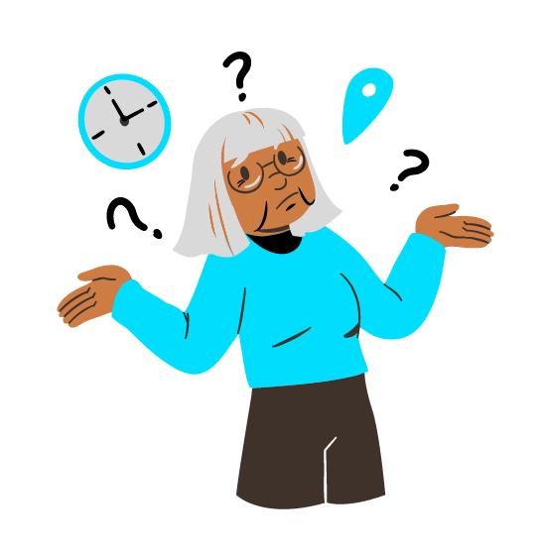
Zusammenfassung
Gut gemacht! Jetzt wissen Sie mehr über:
Desinformation als absichtlich falsche Information, die darauf abzielt, Menschen zu täuschen oder zu manipulieren, mit weitreichenden und nachteiligen Auswirkungen auf die Gesellschaft.
Die Folgen von Desinformation, die Verwirrung stiften, das Vertrauen untergraben und eine sachkundige Entscheidungsfindung behindern kann, insbesondere für die Altersgruppe 60+.
Die Bedeutung der Überprüfung von Informationen, die Rolle emotionaler Auslöser, die kritische Bewertung von Inhalten und die Suche nach verschiedenen Perspektiven, um sich in der Online-Welt verantwortungsvoll zu bewegen.

Slide 41
Literaturverzeichnis
Cherry, K. (2022). What Is Cognitive Bias? https://www.verywellmind.com/what-is-a-cognitive-bias-2794963#:~:text=Signs%20of%20Cognitive%20Bias&text=Only%20paying%20attention%20to%20news,shares%20your%20opinions%20or%20beliefs
OpenAI. (2023). ChatGPT [GPT-3.5]. https://chat.openai.com/
Poynter.(2023). Misinformation red flags. https://www.poynter.org/mediawise/is-this-legit-digital-media-literacy-101/misinformation-red-flags/
UNHCR. (2022). Factsheet 4: Types of Misinformation and Disinformation. https://www.unhcr.org/innovation/wp-content/uploads/2022/02/Factsheet-4.pdf
Wardle, C. (2018). 5 Lessons for Reporting in an Age of Disinformation. https://firstdraftnews.org/articles/5-lessons-for-reporting-in-an-age-of-disinformation
Wardle, C. (2020). Understanding Information disorder. https://firstdraftnews.org/long-form-article/understanding-information-disorder

Slide 42
www.digital-boomer.eu
Vielen Dank!

